Slide 1

OBA조 종합설계 3차 발표
유아용 경로탐색
알고리즘 교육용 키트
이정욱, 최지수, 김예린

Slide 2


INDEX
01
종합 설계 개요
05
개발 현황
02
시스템 구성도
06
업무 분담
03
시스템 수행 시나리오
07
종합 설계 수행 일정
04
개발 환경 및 개발 방법
08
필요기술 및 참고문헌
2

Slide 3

종합 설계 개요
지난 발표에서의 지적 사항
A* 알고리즘 설명 필요
지적 사항에 대한 답변
출발꼭짓점부터 목표 꼭짓점까지의 최적 경로를 탐색하기 위한 알고리즘
게임에서 많이 사용되는 최단거리 길찾기 알고리즘
3

Slide 4
종합 설계 개요
연구 개발 배경
프로그래밍 조기교육에 많은 관심이 쏠리고 있음.
코딩에 앞서 알고리즘에 대한 이해가 꼭 필요함
- 실생활 속에서 알고리즘을 쉽게 찾아 볼 수 있음 (최단경로)
연구 개발 목표
길 찾기를 통해 경로 탐색 알고리즘을 배울 수 있음
단어를 길 찾기를 통해 추론하는 방식을 유도하여 논리적 사고 뿐만 아니라 언어적 사고도 키울 수 있음
경로 탐색 알고리즘을 쉽게 이해하고 실습할 수 있도록 개발된 블록형 언어인 만큼, 퍼즐 맞추듯이 쉽게 사용할 수 있음
연구 개발 효과
경로 탐색 알고리즘, 함수, 순환의 개념을 익힐 수 있음
다양한 목적으로 이용 가능 (교육, 놀이)
일 처리 순서를 설계하고 출발지에서 목적지로 가는 문제를 해결하는 것을 반복하면서 논리력과 사고력을 키워줌
4

Slide 5
시스템 구성도
Raspberry PI 3 (Client)
Kernel
Device Driver
스피커(버튼)
블록
OS(Rabian)
Raspberry PI 3 (Server)
Hardware
OS(Ubuntu)
I/O Device
Database
Block
Network
MySQL
시계방향 회전
함수
Words
반시계방향 회전
TCP 소켓 통신
영어
한글
반복(Loop)
전진
Button
Pictures
스피커
디스플레이
이미지
전원
스피커
Software
Application
교육용 프로그램 [.jar(.exe)]
5

Slide 6
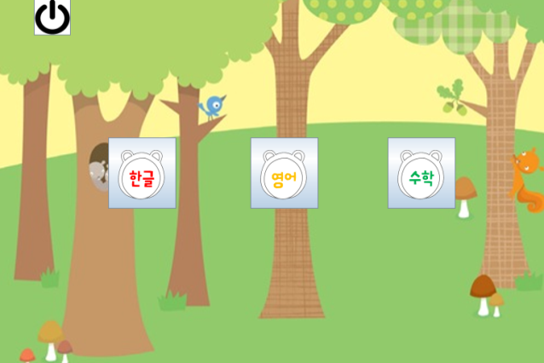
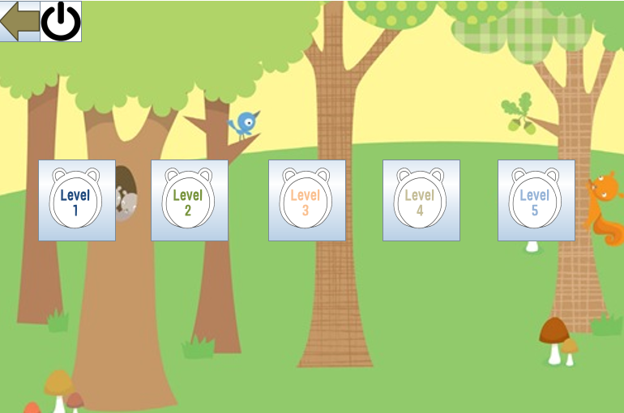
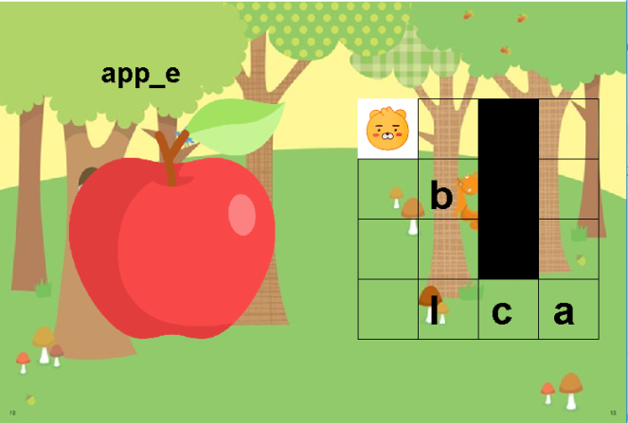
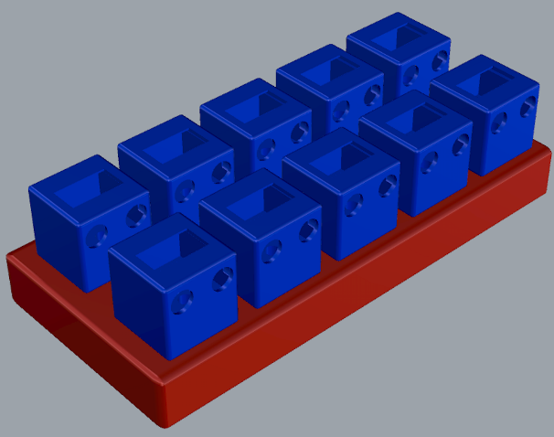
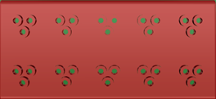
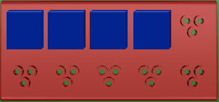
시스템 수행 시나리오
6

Slide 7
시스템 수행 시나리오
 | Level 1 | Level 2 | Level 3 | Level 4 | Level 5
미로 크기 | 4*4 | 4*4 | 5*5 | 5*5 | 6*6
폭탄 개수 | 3개 | 4개 | 4개 | 5개 | 5개
7

Slide 8




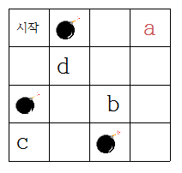
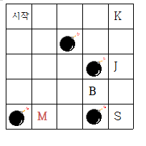
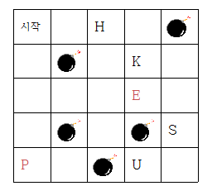
시스템 수행 시나리오
Level 1
Level 3
Level 5
□
□ ouse
□ le □ hant
8

Slide 9
개발 환경 및 개발 방법
보드
교육용 프로그램
Rasbian(OS) 환경에서 C로 개발
Rhinoceros 5 를 이용한 모델링
Eclipse 환경에서 JAVA로 개발
최적경로알고리즘 중 A*알고리즘 참고하여 구현
블록
서버
개발 툴 Arduino 환경에서의 개발
Rhinoceros 5 를 이용한 모델링
Raspberry PI 에 Apache, php, Maria DB로 구축
9

Slide 10
개발 현황-SW
개발 완료한 기능
단어, 이미지 랜덤 출력
레벨마다 맵 크기, 장애물 개수, 단어의 빈칸 수 설정
캐릭터 움직이기
정답, 오답 구별
개발할 기능
음성 출력
국어, 수학 과목 끝내기
A*알고리즘을 이용하여 최적경로 출력
라즈베리파이와 데이터베이스 연결
개발에서 제외할 기능
無
11

Slide 11
개발 현황-HW
개발 완료한 기능
블록: 모델링, 적외선 발광부 버튼 제어, OLED LCD를 통한 상태 표현
보드: 모델링, 수광부 제어
개발할 기능
보드 디스플레이 추가
블록, 보드 적외선 센서 연동
보드에 교육용 프로그램 탑재
개발에서 제외할 기능
無
10

Slide 12
개발 현황
졸업작품 GitHub 주소
https://github.com/KPU-OBA/OBA.git
팀원별 GitHub ID
팀장 : 이정욱
ID : LeeJeongWook
팀원 : 최지수
ID : wltn1005
팀원 : 김예린
ID : Yerin2514
12

Slide 13
업무 분담
 | 이정욱 | 최지수 | 김예린
자료수집 | Rasberry PI 리눅스 프로그래밍 | 라즈베리파이 간 통신 서버 개발 | 경로탐색 Algorithm
설계 및 구현 | KIT 블록 구현 교육용 프로그램 개발 어플리케이션 개발 | 서버 개발 데이터베이스 관리 교육용 프로그램 개발 | 교육용 프로그램 개발 서버 개발 데이터베이스 관리
테스트 (공통) | KIT 작동/제어 테스트 KIT-프로그램 연동 테스트 라즈베리파이(Server)-라즈베리파이(Client) 연동 테스트 통합 테스트 및 유지보수 작업
13

Slide 14
종합설계 수행일정
추진사항 | 12월 | 1월 | 2월 | 3월 | 4월 | 5월 | 6월 | 7-9월
주제조사 및 선정
요구사항 정의 및 분석
시스템설계 및 상세설계
구현
시험 및 데모
문서화 및 발표
최종보고서 작성 및 패키징
14

Slide 15
필요기술 및 참고 문헌
A* 알고리즘 - http://deliorange.tistory.com/110
15

Slide 16
OBA조 종합설계 3차 발표
감사합니다

